Slide 1
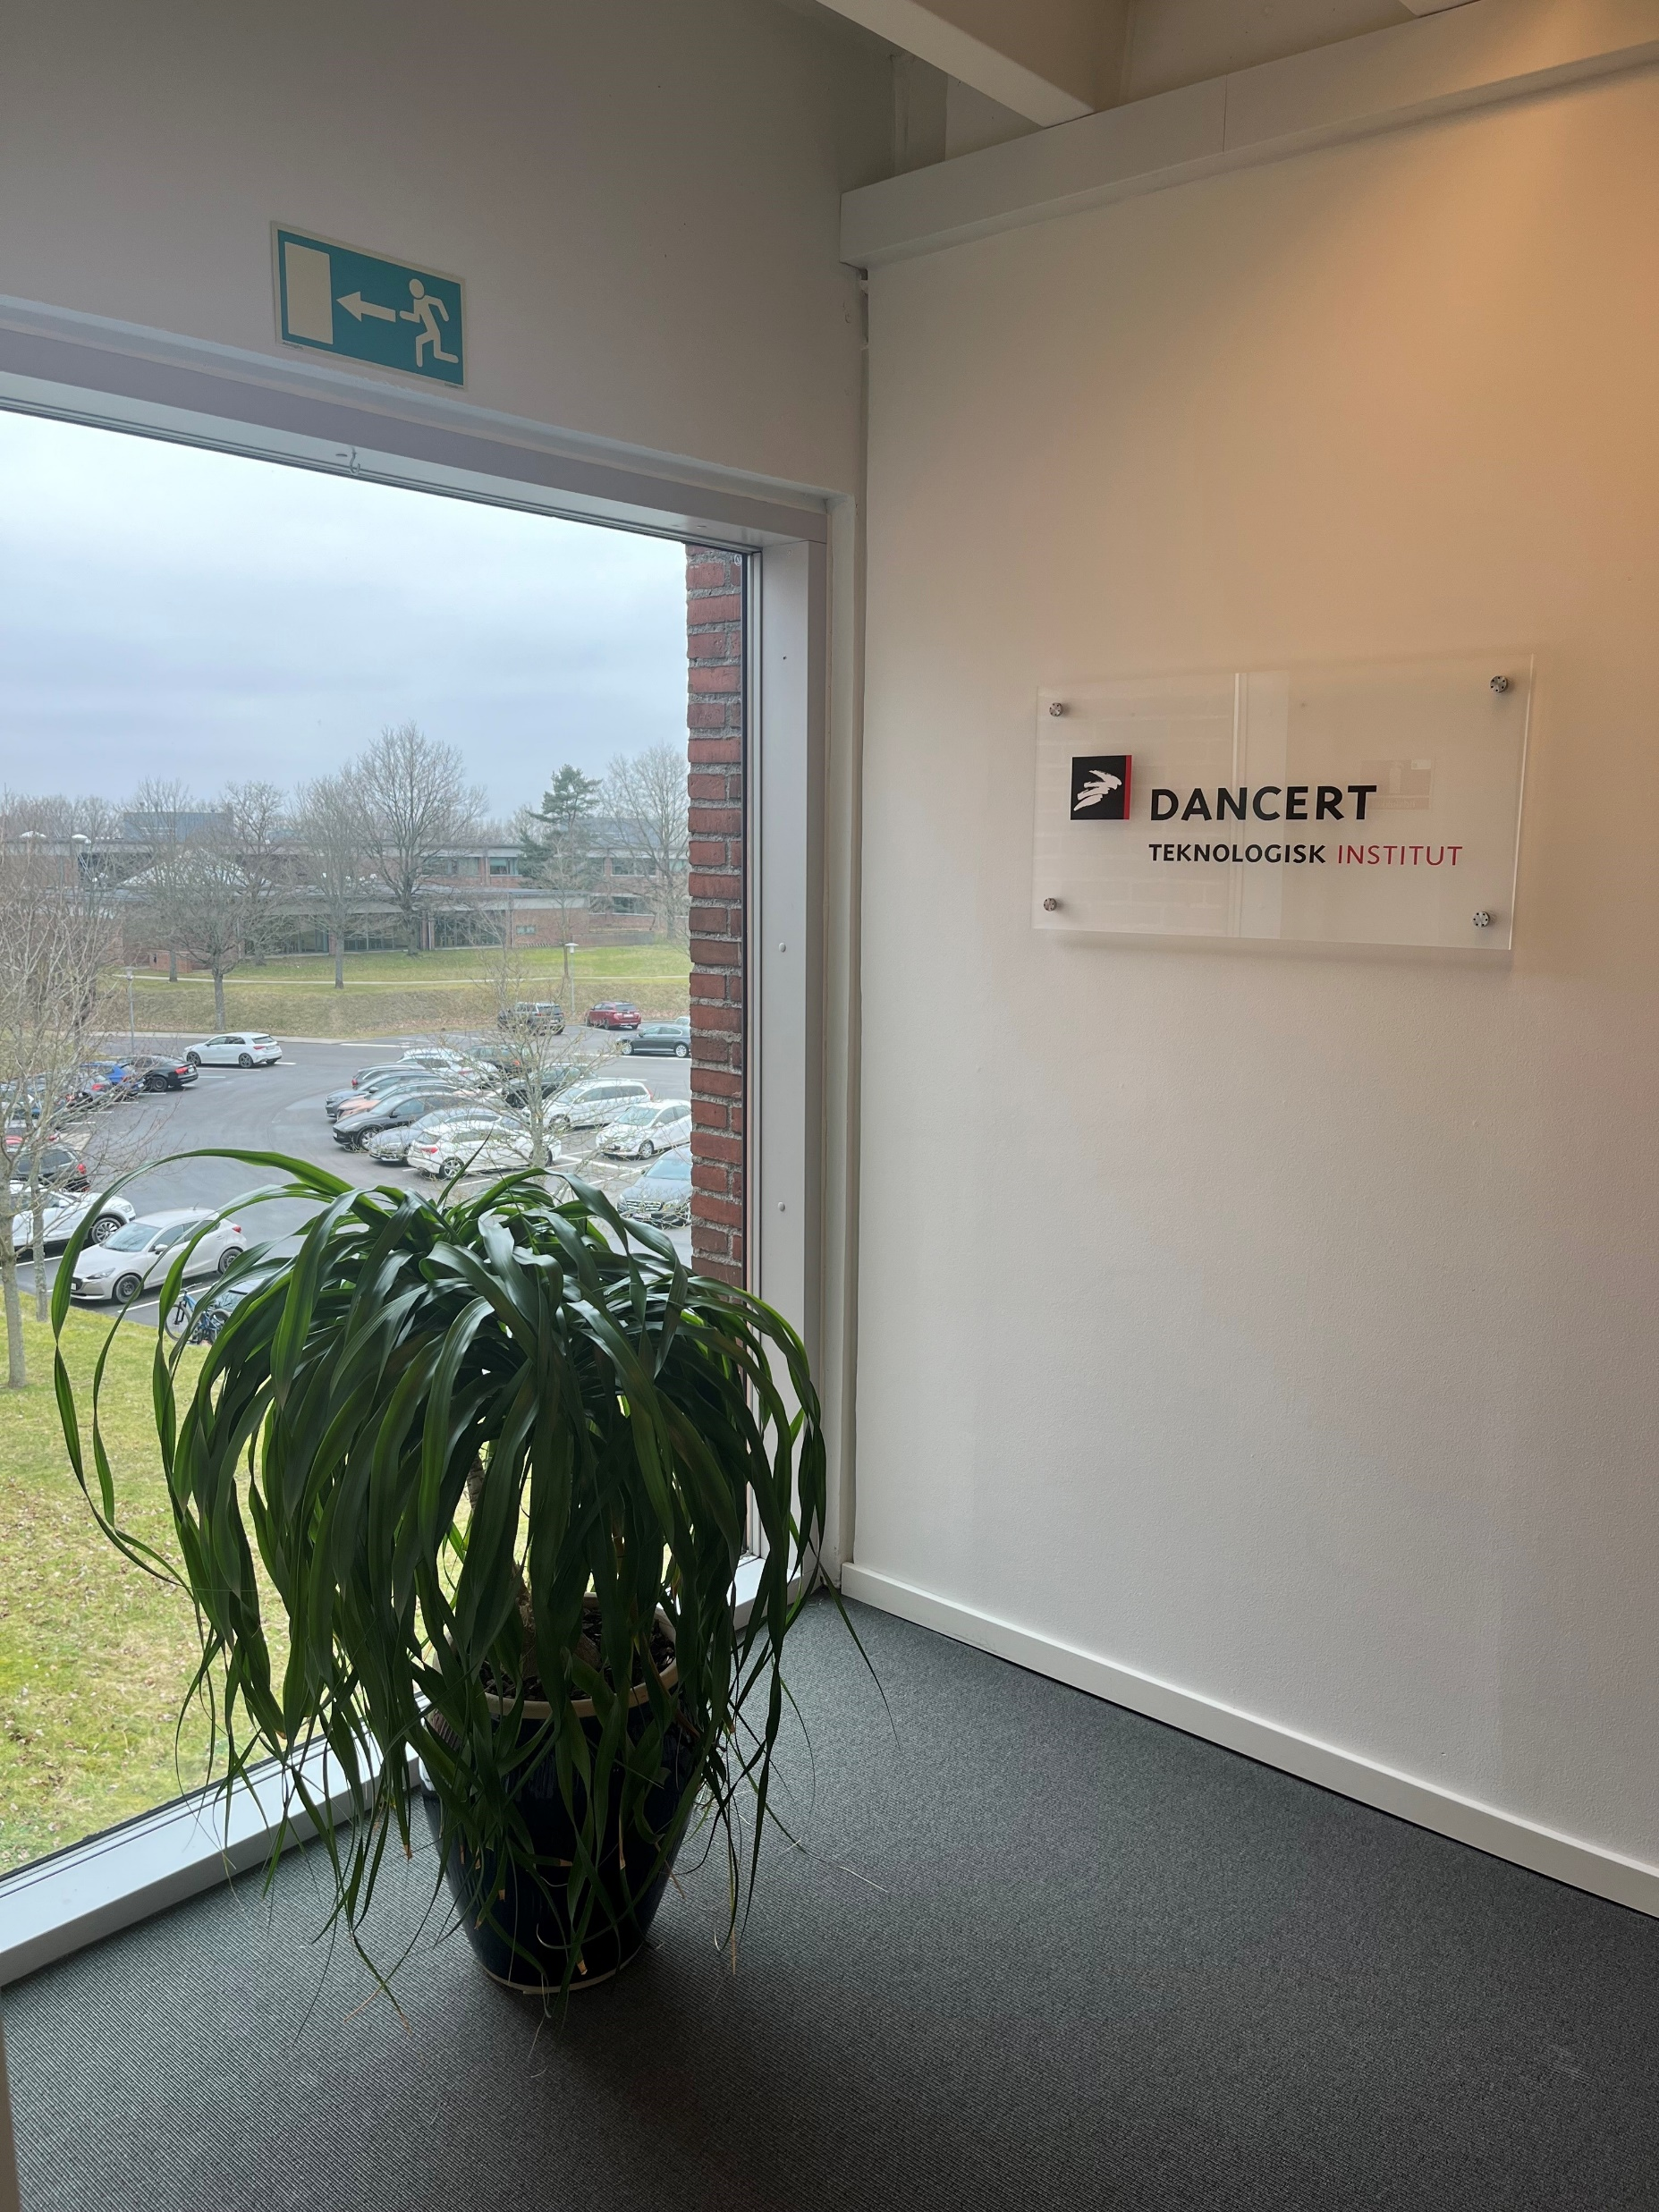
ERFA-møde for certificerede statikere
29. april og 2. maj 2024

Slide 2
Formål med mødet
Kort orientering om aktuelle emner fra Dancert
Mulighed for erfaringsudveksling

Slide 3
Dagsorden
Orientering fra Dancert
Erfaringsdeling i grupper
Opsamling

Slide 4
Orientering fra Dancert

Slide 5
Ændringer i ny bekendtgørelse
SBI 271: SBST har meldt ud, at der er en ny vejledning på vej, og at henvisninger til SBI 271 kommer til at udgå
Krav om mulighed for suspendering
Lempelser af krav til ansøgere
Lempelse af krav til ansøgere til 3. partskontrollant (4 års erfaring i KK3/4)
Lempelse af krav til projekter til KK3/4 og 3. partskontrollant
Virket skal også bedømmes ifm. re-certificering

Slide 6
Ændringer i ny bekendtgørelse
Det præciseres, at indsatsområder fra tidligere bedømmelser kan anvendes i videre bedømmelser
Der udføres ikke længere kontrol af CS’s virke, hvis vedkommende ikke har projekter med sluterklæringer
Særlige regler for anerkendte statikere er fjernet
Ved rapportering til myndighed ifm. risiko for personers sikkerhed, skal det anføres, hvilke forhold, der udgør en risiko

Slide 7
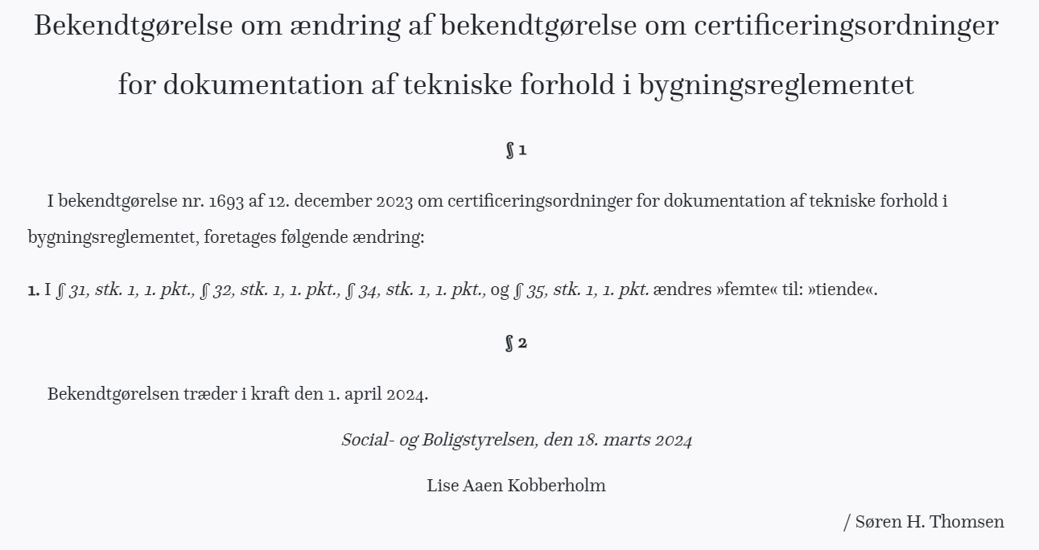
Re-certificering er udskudt
De udstedte certifikater er fortsat gældende. Inden udløb af certifikaterne, vil der blive udstedt nye certifikater med den forlængede certificeringsperiode

Slide 8
Særlige problemområder
Model C og minimumskontrol: Uanset modelvalg skal CS sikre, at projektet hænger sammen
Grænseflader: Det skal tjekkes, at der er overensstemmelse i forhold til designforudsætninger
Udførelsesdokumentation: Dette område volder generelt problemer

Slide 9
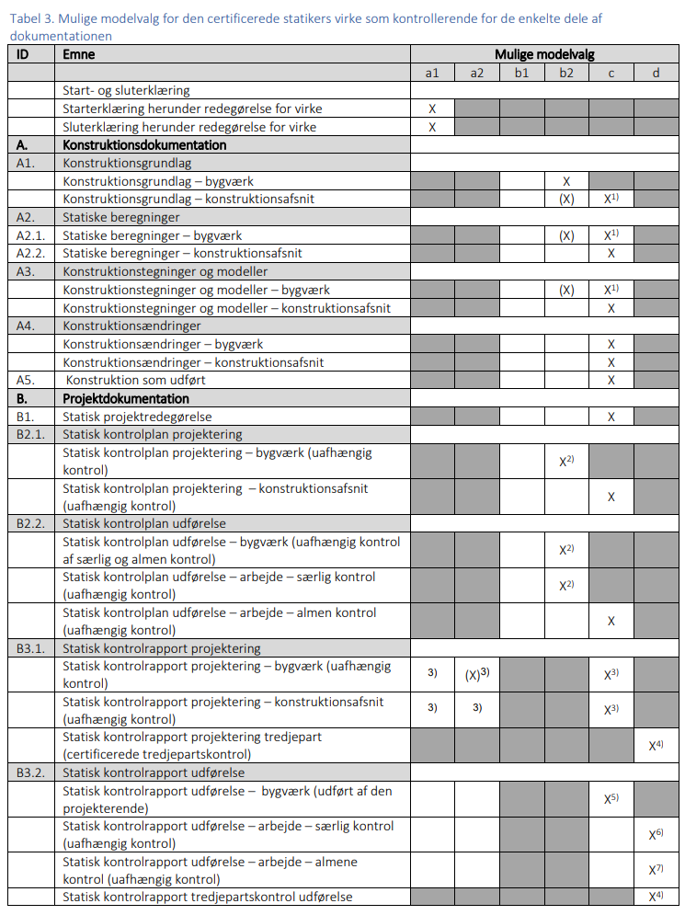
Anvendelse af Model C
Der skal laves max-kontrol på A1 for bygværk
CS skal sikre, at konstruktionen virker i sin helhed
Der skal være styr på grænseflader

Slide 10
Minimumskontrol
BR18 vejledning til kap. 32, CS -virke:
BR18 kap. 30: Minimumskontrol

Slide 11
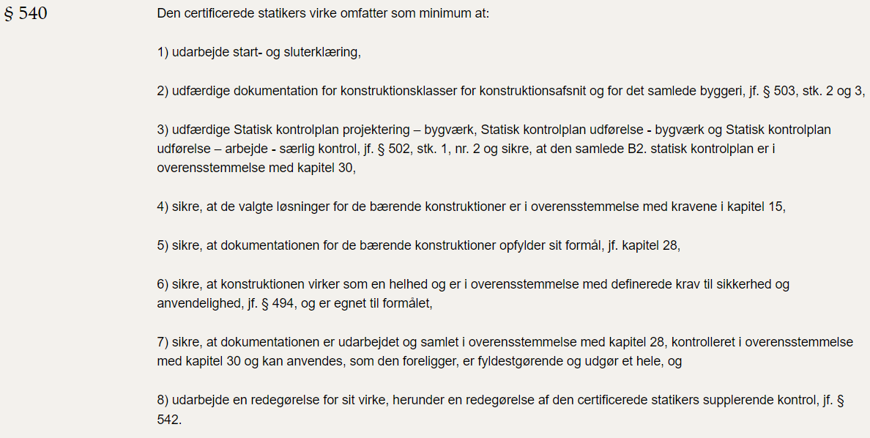
CS’s minimumsvirke
BR18 kap. 33, §540: CS minimumsvirke:

Slide 12
Grænseflader
BR18 vejledning til kap. 33:
Eksempel: Afsnitsprojekterende for stål forudsætter, at vandrette kræfter optages af trapezplader. Leverandøren af trapezplader forudsætter, at de ikke skal optage vandrette kræfter

Slide 13
Udførelseskontrol
Der er generelt udfordringer for entreprenørerne med at leve op til DS 1140

Slide 14
Certificeret statikers virke i praksis

Slide 15
Gruppedrøftelse

Slide 16
Oplæg til drøftelse ved bordene
Har I erfaringer med anvendelse af Model C?
Hvordan udfører I minimumskontrol i praksis?
Hvad er jeres erfaring med håndtering af grænseflader som CS?
Hvor oplever I processen omkring indhentning og kontrol af udførelsesdokumentation?
Har I andre erfaringer i forhold til virket som certificeret statiker, som I ønsker at drøfte?

Slide 17
TAK FOR NU
Få mere at vide på www.dancert.dk

